Slide 1
EUROCLIMA+
SECCIÓN 2.1 EUROCLIMA+ en Acción – COMPONENTE DE GOBERNANZA CLIMÁTICA
Encuentro anual
Buenos Aires
8-10 de octubre de 2018

Slide 2
Componente Gobernanza Climática para apoyar a los países latinoamericanos a implementar su política climática orientada al cumplimiento de sus NDC
Agencias implementadoras:

Slide 3
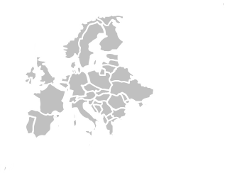
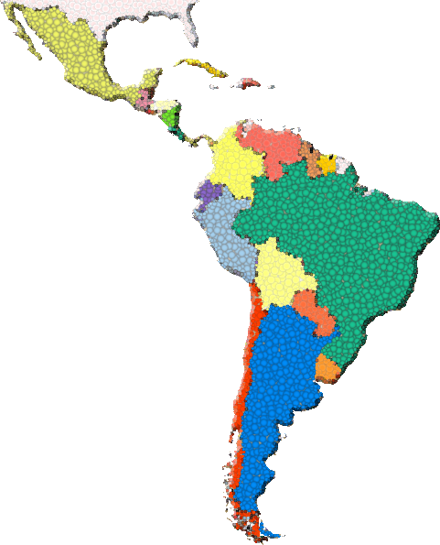
¿QUÉ HACEMOS?
Acompañar a los países latinoamericanos de acuerdo con sus necesidades, buscando promover el diálogo político, el intercambio y la gestión de conocimientos, el fortalecimiento de capacidades y la promoción de la educación y sensibilización en materia de cambio climático.

Slide 4
¿QUÉ QUEREMOS POTENCIAR?
Responder a las demandas estratégicas para apoyar a los países en la implementación de las NDC
Facilitar el diálogo interinstitucional y la coordinación de actores
Articular las prioridades nacionales con la agenda de trabajo regional
Poner al servicio de los países latinoamericanos las experiencias europeas

Slide 5
ACCIONES EN PAÍSES E INICIATIVAS REGIONALES
El componente Gobernanza Climática está operando a través de:
respuestas directas a las demandas a nivel país
diálogos e intercambios regionales, y desarrollo de capacidades sobre temas de interés de los países
Notes:
Todas las agencias implementadoras del componente están efectuando iniciativas en el nivel regional.
Hasta la fecha, solamente la FIIAPP está efectuando asistencias directas a las demandas a nivel país, a través del mecanismo de la “Ficha de demanda”.
Para poder responder mejor a las necesidades de los países, se propone que tanto FIIAPP como GIZ se enfocarán a las demandas a nivel país sobre la base de diferentes líneas de intervención y acciones regionales derivadas de dichas demandas. Los organismos de las Naciones Unidas (CEPAL y ONU Medio Ambiente) se enfocarán en el espacio regional.
El CGC se encuentra en una fase de transición en la que busca establecer un nuevo mecanismo para identificar y responder a las demandas estratégicas de los países.

Slide 6
TEMAS PRIORITARIOS Y METODOLOGÍA
PLANES Y POLÍTICAS
Capaci-taciones
TRANSPARENCIA
ARTICULACIÓN
Asesorías
Inter-cambios
DIÁLOGO DE POLÍTICAS E INTERCAMBIOS
A NIVEL REGIONAL
HERRAMIENTAS
SERVICIOS CLIMÁTICOS
FINANCIAMIENTO
Estudios
Visitas
GÉNERO Y GRUPOS VULNERABLES
EDUCACIÓN Y SENSIBILIZACIÓN
Líneas de intervención
Identificación de la demanda (sistematización y priorización)
Planeación de acciones
Implementación
Monitoreo & Evaluación
Notes:
Hasta la fecha, se han efectuado acciones a nivel país así como iniciativas regionales relacionadas con los temas que se muestran en la lámina y que son temas prioritarios sobre los que los países han solicitado apoyo. A su vez se han desarrollado acciones relacionadas con el diálogo de políticas a nivel del foro de ministros de medio ambiente, diálogos entre pares e intercambios regionales de funcionarios sobre distintas temáticas
Tras poco más de un año desde el inicio de actividades del componente, las agencias implementadoras están identificando demandas, planificando e implementando acciones en todos estos temas.
La metodología de implementación está basada en la orientación a la demanda de acuerdo a los temas priorizados en la región, lo que hace posible una planificación conjunta de acciones entre el componente de gobernanza climática y los países participantes.
El proceso de trabajo consta de las siguientes fases:
Identificación y priorización de la demanda
Planificación de la acción
Implementación
Monitoreo y evaluación
La identificación de la demanda es el punto más sensible de todo el proceso ya que requiere una revisión temática de las demandas específicas con los actores clave de distintos temas (a nivel nacional, por ejemplo, con puntos focales, Delegación de la UE) y a nivel regional, con el fin de asegurar que representa un reto o problema común a varios países y están en línea con la agenda regional
(Criterios de priorización de la demanda: relevancia, impacto, adecuación, oportunidad, basada en resultados, idoneidad, sostenibilidad, dimensión regional, valor añadido al programa)
Algunas de las herramientas y enfoques metodológicos que el componente de gobernanza climática utilizará son: (Nota: ver en diapositiva)

Slide 7
Políticas y planes
ACCIONES NACIONALES
Desarrollo de legislación climática/políticas:
Código orgánico del ambiente: Ecuador
NDC adaptación: Ecuador
Ley marco de CC: Chile
Política nacional de CC: Panamá
Estrategias/planes sectoriales y subnacionales y herramientas:
Impactos adversos: Uruguay
Patentes verdes: Brasil
Ganadería: Salta (Argentina)
INICIATIVAS REGIONALES
Movilidad eléctrica:
Decisión sobre innovación y acción sobre políticas de cambio climático
Diálogos, investigación y reunión preparatoria antes del Foro de Ministros de Medio Ambiente de América Latina y el Caribe
Acelerando la transición de la movilidad eléctrica en Argentina, Colombia y Panamá
Adaptación basada en ecosistemas:
AbE-Montañas: Países andinos
AbE-Ciudades
Notes:
EUROCLIMA+ contribuye a desarrollar y mejorar la legislación climática, fortalecer la institucionalidad y políticas climáticas y a diseñar nuevas estrategias y planes sectoriales en América Latina, que son clave para la implementación efectiva de las NDCs y el cumplimiento del Acuerdo de París.
Algunas de las acciones más importantes que se están apoyando en este tema son:
Nacionales
Marcos regulatorios:
Código orgánico del ambiente (Ecuador)
Nombre de la acción: Desarrollo de la normativa secundaria en el marco del Código Orgánico Ambiental (COA) y fortalecimiento de capacidades para aplicarla debidamente.
NDC adaptación (Ecuador)
Nombre de la acción: Apoyo a los procesos de formulación y planificación de la NDC para adaptación de Ecuador.
Ley marco de CC (Chile)
Nombre de la acción: Elaboración de proyecto de ley de cambio climático para Chile: Incorporación de la gobernanza subnacional
Política nacional de CC (Panamá)
Nombre de la acción: Modernización de la Política Nacional de Cambio Climático 2007 de Panamá.
Estrategias planes sectoriales
Ganadería: Salta (Argentina)
Nombre de la acción: Elaboración de un Plan Provincial de Identificación de Medidas de Reducción de Emisiones de Gases de Efecto Invernadero (GEI) en el Sector Ganadero de la Provincia de Salta
Impactos adversos del cambio climático (Uruguay)
Nombre de la acción: Desarrollo de un Reporte Nacional sobre Impactos adversos del cambio climático en Uruguay
Patentes verdes: Brasil
Nombre de la acción: Promoción y concesión de patentes verdes como mecanismo para dar respuesta a los compromisos adquiridos por Brasil a través del Acuerdo de París (NDC).
Regional
Movilidad Eléctrica: Estrategias nacionales de movilidad eléctrica en Argentina y Panamá
Adaptación basada en ecosistemas: Desarrollo y apoyo de iniciativas de adaptación basada en ecosistemas que contribuya a la implementación de la Agenda Estratégica de Adaptación al cambio climático y en procesos de planificación urbana
Montañas: Venezuela, Colombia, Ecuador, Peru, Bolivia, Chile y Argentina
Ciudades: México y regional

Slide 8
ACCIONES NACIONALES
Uruguay
El Salvador
Chile
Costa Rica
Colombia
INICIATIVAS REGIONALES
Comunidad de práctica
Métricas de adaptación
Capacitación M&E Adaptación
MERCOSUR
Seguimiento regional al cumplimiento de las NDCs
Transparencia
Notes:
El CGC apoya a los países en el reto global sobre cómo realizar el monitoreo y evaluación de las NDCs y las políticas climáticas de manera integrada y, principalmente, cómo utilizar después los resultados para la toma de decisiones, la mejora de las políticas públicas y la transparencia en la rendición de cuentas.
Acciones nacionales
El Salvador: Definición de indicadores para el monitoreo y reporte de avance de implementación de las Contribuciones Nacionalmente Determinadas (NDCs)
Costa Rica: Seguimiento y evaluación de la Política Nacional de Adaptación al Cambio Climático
Chile: Sistema de monitoreo de los avances del Plan de Acción Nacional de Cambio climático 2017-2022
Uruguay: M&E de medidas de mitigación y adaptación en el marco de la Política Nacional sobre Cambio Climático
Colombia: Contribuir al diseño del sistema de monitoreo y evaluación de la Política Nacional de Cambio Climático
Iniciativas regionales
Comunidad de práctica de monitoreo y evaluación de políticas climáticas: Ya se han realizado varias sesiones, una presencial en Santiago de Chile en Agosto
También se está trabajando en el monitoreo de la implementación de las NDCs e identificación de las tasas de descarbonización requeridas para cumplir con las NDCs a nivel nacional, regional y por sectores
MERCOSUR: Identificación de un conjunto de indicadores del MERCOSUR, sobre adaptación al cambio climático relacionado al ODS 13, relacionados a efectos adversos del cambio climático que afecten el ambiente urbano y sus poblaciones.
Capacitación M&E Adaptación: Se está preparando un curso para fortalecer las capacidades para el monitoreo y evaluación de la adaptación al cambio climático.

Slide 9
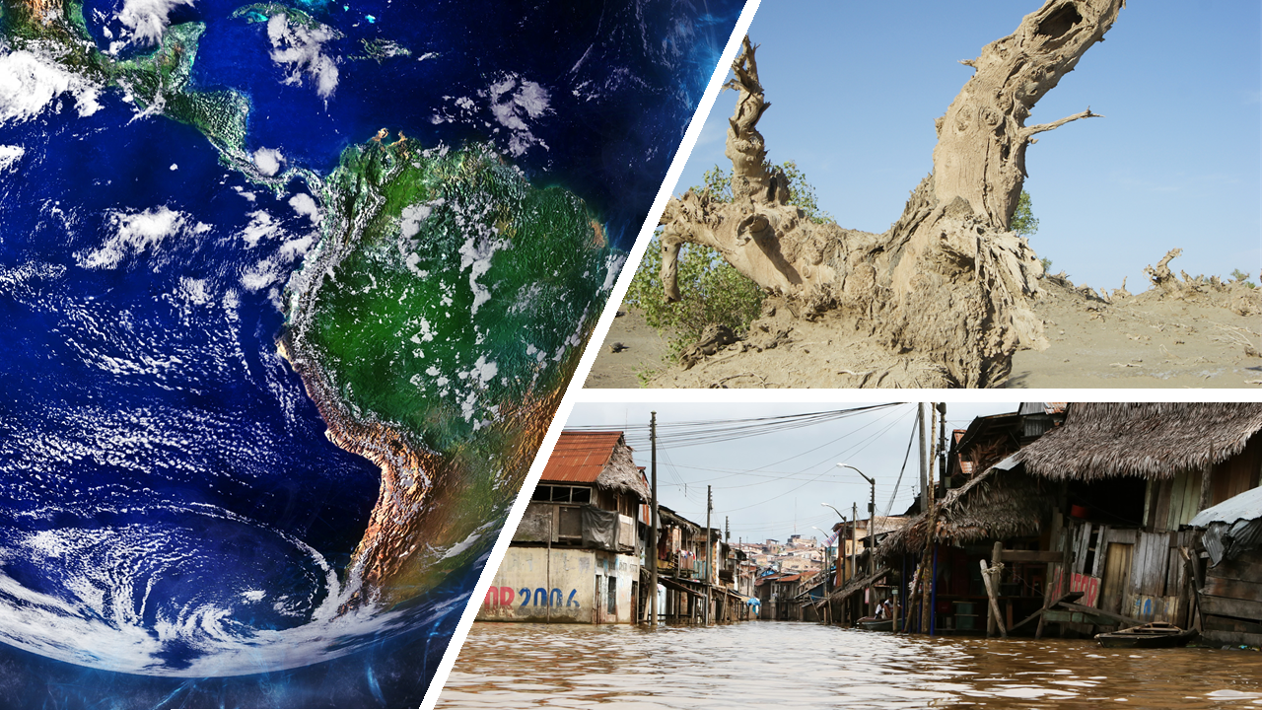
Servicios climáticos
ACCIONES NACIONALES
Venezuela
INICIATIVAS REGIONALES
Desarrollo de escenarios regionales de cambio climático en Centroamérica (Guatemala, El Salvador, Honduras, Costa Rica, Panamá)
Notes:
En regiones altamente vulnerables al cambio climático, como América Latina, es muy importante contar con información climática detallada y de calidad para poder hacer planificaciones políticamente inteligentes en relación al riesgo e impactos climáticos. Por ello el CGC apoya la generación de escenarios climáticos regionalizados en varios países de la región, con base en las indicaciones del IPCC, fortalecimiento a los servicios meteorológicos nacionales según sus necesidades.
En relación a los SERVICIOS CLIMÁTICOS se está trabajando en la generación de escenarios climáticos regionalizados en:
Centroamérica (Guatemala, El Salvador, Honduras, Costa Rica, Panamá)
Venezuela
´Objetivo general: Disponer de escenarios climáticos regionalizados específicos para la región centroamericana con la resolución suficiente para que sea una información útil para los diferentes sectores socioeconómicos con objeto de que puedan planificar medidas de adaptación.

Slide 10
Articulación
INICIATIVAS REGIONALES
Coordinación intersectorial y multinivel:
Diálogo entre pares para potenciar la implementación de las NDCs con enfoque en la articulación sectorial y multinivel
Capacitaciones sobre coordinación vertical
Capacitaciones sobre herramientas metodológicas para la implementación de proyectos climáticos con múltiples actores
Involucramiento del sector privado:
Comunidad de práctica: Argentina, Bolivia, Chile, Costa Rica, El Salvador, Honduras, México, Perú y Uruguay.
Notes:
el componente favorece la implementación de las NDCs mediante la articulación entre sectores y niveles de gobierno. Adicionalmente, fomenta la vinculación y articulación con otros actors de la Sociedad, particularmente, con el sector privado.
Se está llevando a cabo a través de diágnósticos e intercambios:
●Diálogo entre pares para potenciar la implementación de las NDCs con enfoque en la articulación sectorial y multinivel (Primer diálogo, Santiago de Chile agosto 2018)
Intercambio de experiencias y reflexión metodológica sobre la articulación sectorial y territorial para potenciar la implementación de las NDCs.
●Capacitación sobre coordinación vertical para la implementación de las NDCs
○Objetivo: Fortalecer las capacidades para orientar la reflexión sobre las NDCs y los elementos clave para una gobernanza multinivel/coordinación vertical entre actores de los niveles nacional y subnacional. Piloto en colaboración con Pacto de Alcaldes con participantes de: Bolivia, Chile, Colombia, Costa Rica, Ecuador, México, Perú
○
Capacitación sobre herramientas metodológicas para la implementación de proyectos climáticos
○Desarrollo de capacidades para mejorar la implementación de proyectos climáticos, específicamente entre el sector público (nacional y subnacional), el sector privado, la sociedad civil y la academia y a partir de casos prácticos propuestos por los participantes
Comunidad de práctica del sector privado:
○Objetivo: Contribuir al desarrollo y consolidación de mecanismos para articular la participación del sector privado en la formulación e implementación de las políticas climáticas, a través del intercambio de experiencias y buenas prácticas, el aprendizaje conjunto y la colaboración para abordar retos comunes.
●

Slide 11
INICIATIVAS REGIONALES
Instrumentos de precio al carbono:
Plataforma Precio al Carbono en las Américas: Chile, Colombia, Costa Rica, México.
Precio social del carbono: Chile, Costa Rica, Honduras, Nicaragua, Panamá.
Instrumentos de Política Fiscal Verde y Cambio Climático: Costa Rica, El Salvador, Guatemala, Honduras, Nicaragua y Panamá (Países SICA).
Acceso a financiamiento climático:
Movilidad eléctrica: Panamá, Colombia y Argentina
Plataforma de asesoría sobre financiamiento climático
Monitoreo al financiamiento climático en América Latina y el Caribe
Diálogo de políticas:
Diálogo con Bancas de Desarrollo
Diálogo Regional sobre Finanzas del Clima en América Latina y el Caribe (DRFC)
Financiamiento
Notes:
EUROCLIMA+ busca promover el uso de incentivos que orienten la inversión pública en los países de América Latina hacia un desarrollo más sostenible y bajo en carbono y al cumplimiento de las NDCs y fortalecer las capacidades para el desarrollo de proyectos financiables y para mejorar el acceso a fuentes de financiamiento climático.
En la iniciativa Precio Social del Carbono además de brindar apoyo con estudios técnicos que sirven de insumos para la toma de decisiones, se realizarán espacios de diálogo de políticas y de intercambio a nivel regional. Antes de finalizar este año se realizará la Primera Reunión de trabajo del Grupo del Precio Social del Carbono (en una fecha aún por definir).
En la Plataforma Precio al Carbono en las Américas además de brindar apoyo con estudios técnicos que sirven de insumos para la toma de decisiones, se realizarán espacios de diálogo de políticas y de intercambio a nivel regional. En efecto el pasado 14 y 15 de Agosto se realizó en Ciudad de México el evento “Carbon Pricing in the America – Platform of Cooperation”.
Instrumentos de Política Fiscal Verde y Cambio Climático: Este trabajo regional se está iniciando con los países del Sistema de Integración Centroamericana (SICA) y el Consejo de Ministros de Hacienda o Finanzas de Centroamérica, Panamá y República Dominicana (COSEFIN), en el cual además de brindar apoyo con estudios técnicos que sirven de insumos para la toma de decisiones, se realizarán espacios de diálogo de políticas y de intercambio anivel regional; como por ejemplo, el evento “Seminario regional sobre instrumentos de política fiscal verde, cambio climático y sostenibilidad ambiental” que se realizará el 7 y 8 de noviembre en Costa Rica.
Trabajo regional de Seguimiento al flujo de financiamiento climático en América Latina y el Caribe iniiado en 2014 en el marco de EUROCLIMA y que hemos continuado en EUROCLIMA+, así como también se han propiciado espacios de discusión de política pública sobre financiamiento verde con el involucramiento de los bancos nacionales y regionals de Desarrollo, como el realizado durante el Segundo día del Encuentro anual de Euroclima+ 2017 en Santiago.
“Plataforma de asesoría sobre financiamiento climático”
●Se está desarrollando una línea de trabajo para proveer asesoría a los países para mejorar el acceso a fuentes de financiamiento climático para la implementación de las NDCs.

Slide 12
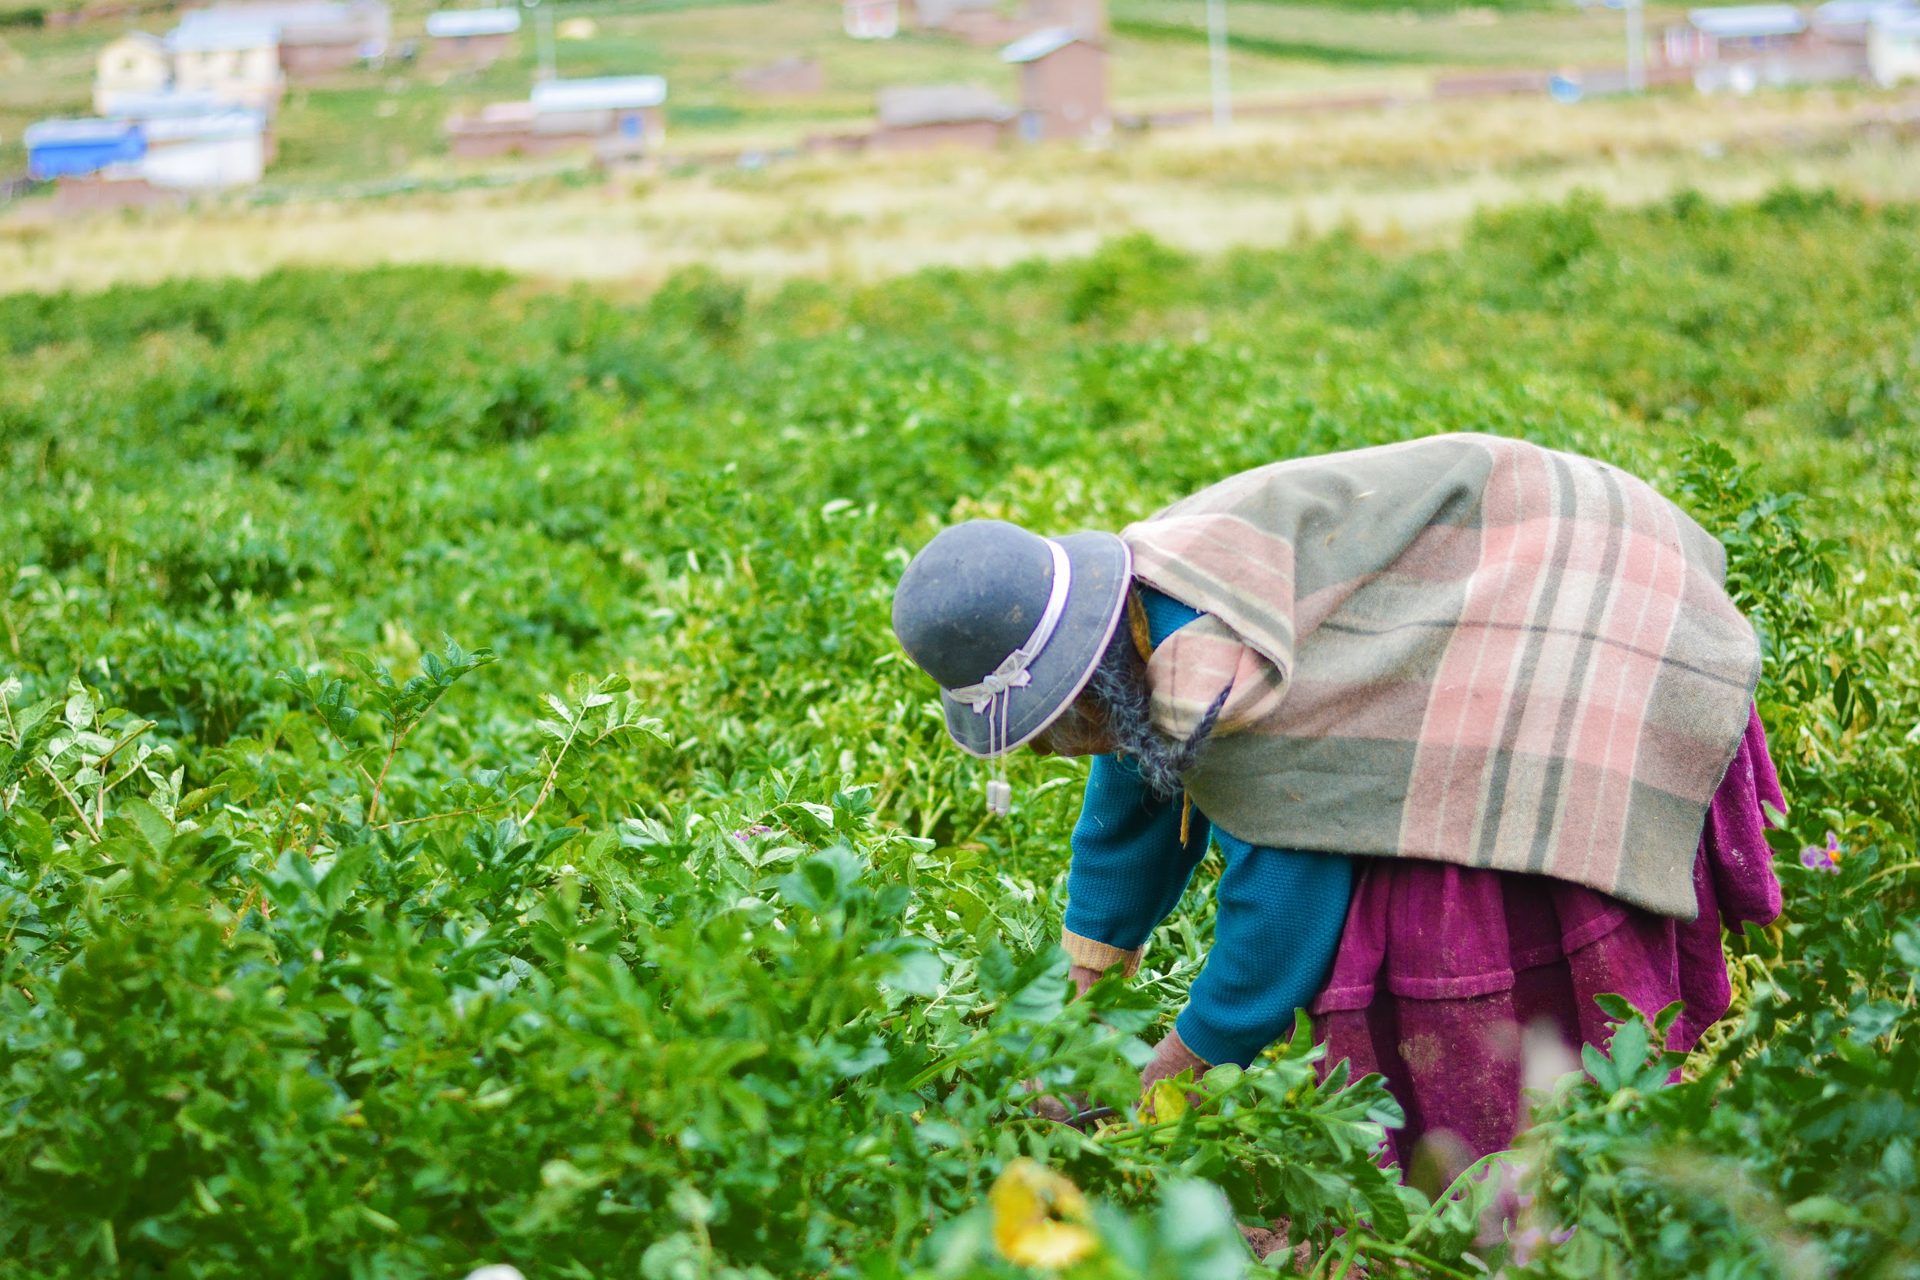
Género y grupos vulnerables
ACCIONES NACIONALES
Transversalización enfoque de género en las medidas de adaptación y mitigación de la NDC de Perú
Notes:
Género: El componente está trabajando para avanzar en la transversalización del género en las políticas de cambio climático, concretamente Perú ha planteado el acompañamiento de EUROCLIMA+ para Transversalizar el enfoque de género en las medidas de adaptación y mitigación que están siendo identifacadas y priorizadas como Contribuciones Nacionalmente Determinadas

Slide 13
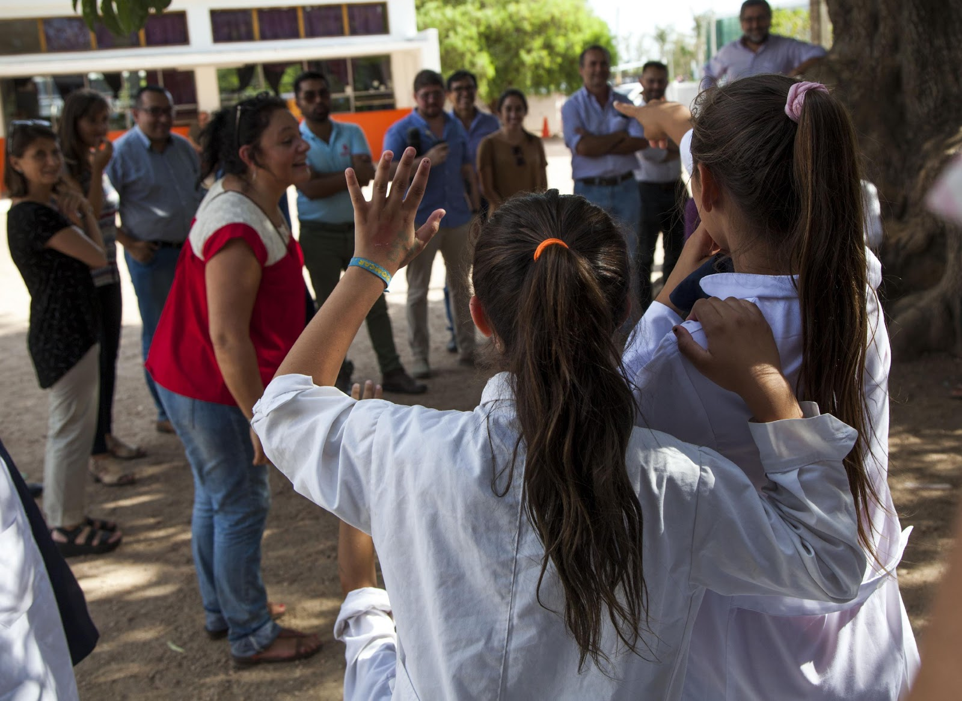
Acción para el Empoderamiento Climático
ACCIONES NACIONALES
Uruguay
INICIATIVAS REGIONALES
Intercambio de conocimientos: Índice Municipal de Riesgo de Desastre (Colombia).
Incorporación del cambio climático en educación superior: UDUAL y AFEIAL.
Notes:
BREVE DESCRIPCIÓN DE LA LÍNEA DE TRABAJO: Para promover la transición hacia modelos de desarrollo más sostenibles y resilientes al clima es clave contar con una sociedad implicada como conversamos ayer. La ciudadanía juega tanto un rol de actor responsable, en la medida que es capaz de generar nuevos hábitos en su día a día; como de agente para promover y participar en el desarrollo de políticas que favorezcan el avance en la agenda del cambio climático.
Por eso EC+ propone trabajar en los ejes de Empoderamiento climático que reconoce el propio Acuerdo de París reconoce la relevancia de la educación, la formación, la sensibilización, participación del público, el acceso público a la información y cooperación.
Educación: (Uruguay) El objetivo es incrementar el conocimiento sobre los asuntos relativos al cambio climático de varios sectores (graduados (técnicos y profesionales), población infantil y docentes de espacioscontactdo con varias estrategias y planes.
A nivel Regional se está apoyando la Incorporación del cambio climático en educación superior (universitaria) compartiendo estudios publicados y los contenidos de los cursos realizados por CEPAL en el marco de EUROCLIMA a la Unión de Universidades de América Latina y el Caribe (UDUAL) y la Asociación de Facultades, Escuelas e Institutos de Economía de América Latina (AFEIAL).
Intercambio de conocimientos y experiencias: Iniciativa regional en la que se pretende compartir (sur-sur) La experiencia de Colombia en la construcción del Índice Municipal de Riesgo de Desastre ajustado por Capacidades.

Slide 15
GRACIAS
www.euroclima.org
Síguenos en
@EUROCLIMAplus
@EUROCLIMA_UE_AL
Programa
EUROCLIMA+
EUROCLIMA+

